Slide 1

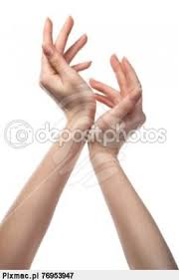

Język Głuchych
Sposoby komunikowania się osób głuchych

Slide 2

Sposoby komunikacji głuchych
Web Quest przeznaczony dla uczniów niesłyszących w ramach zajęć komunikacji społecznej
Opracowała: Katarzyna Podgórni

Slide 3
Spis treści
. Wprowadzenie
2. Zadania
3. Proces
4. Źródła
5. Ewaluacja
6. Konkluzja
7. Poradnik dla nauczyciela

Slide 4
wprowadzenie
Co to jest komunikacja miedzy ludźmi?
Jakie formy komunikacji osób niesłyszących znacie?
W jaki sposób Wy komunikujecie się z osobami z waszej rodziny ,kolegami ze szkoły ,nauczycielami ,wychowawcami?
Czy znacie odpowiedzi na te pytania ?

Slide 5
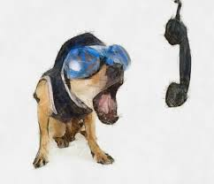
wprowadzenie
Osoby niesłyszące używają
różnych form komunikowania
się miedzy sobą ,z rodziną
z najbliższym otoczeniem .
Na pewno znacie te formy
komunikowania się tylko
trzeba je uporządkować i to
będzie waszym zadaniem.

Slide 6

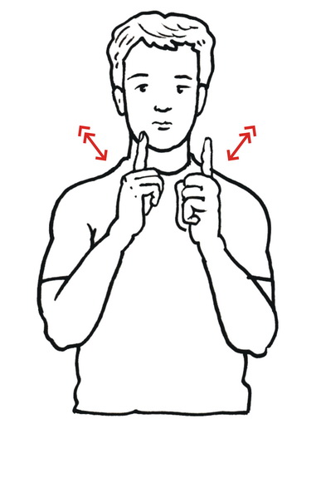
Sposoby komunikacji niesłyszących

Slide 7

Zadanie .
Zadanie będzie polegało na wypisaniu
i wyjaśnieniu wszystkich sposobów komunikowania się osób niesłyszących .
Podzielcie się na grupy dwuosobowe i każda grupa poszuka informacji i wykona prezentację
w Power Point na temat :
„sposoby
komunikowania
się niesłyszących”

Slide 8
Zadanie
Należy wypisać wszystkie sposoby komunikowania się osób niesłyszących
Należy je krótko opisać na czym polegają
Można wykorzystać znaki migowe
Można wykorzystać rysunki i filmiki

Slide 9
Proces:
Proces przygotowania pierwszej części zadania:
W tej części zadania musicie w parach przygotować prezentację multimedialną na podany temat.
Każda prezentacja powinna zawierać następujące treści:
1. Temat
2. Imiona, nazwiska uczniów którzy ją przygotowali.
3. Opracowanie tematu według wytycznych:
Sposoby komunikowania się osób niesłyszących
Opis każdego sposobu komunikacji
Dodatkowo rysunek lub zdjęcie
Można zrobić film przedstawiający komunikacje osób niesłyszących

Slide 10
Proces – plan działania
I TYDZIEŃ PRACY: praca w parach
Zapoznanie z treścią zadania Podział uczniów w pary Zapoznanie zasadami pracy ze źródłami internetowymi oraz innymi, wybranie najważniejszych informacji, źródeł
II TYDZIEŃ PRACY: praca w parach
Opracowywanie zadań w parach Przygotowywanie prezentacji multimedialnej Prezentacja zadania na forum klasy

Slide 11
Źródła
http://www.signbank.org/wiki/index.php?title=Main_Page#About_this_Wiki
www.signwriting.pl
http://www.niepelnosprawni.pl/ledge/x/17138
http://www.sds24.pl/komunikacja-metody-porozumiewania-sie-osob-z-wada-sluchu/

Slide 12
Ewaluacja:
Liczba punktów | 1p. | 2p. | 3p.
CZĘŚĆ I -Zawartość merytoryczna – praca w parach | Informacja niepełna, często nie na temat. Wykorzystanie źródeł powierzchowne. | Opracowanie większości sposobów komunikacji zgodnie z tematem. Wykorzystanie większości podanych źródeł | Wyczerpujące opracowanie tematu. Pełne wykorzystanie podanych źródeł oraz innych informacji.

Slide 13
Ewaluacja:
Liczba punktów | 1p. | 2p. | 3p.
CZĘŚĆ I - Prezentacja | Prezentacja tylko przeczytana (zamigana), słaba znajomość tematu, słownictwa. Brak odpowiedzi na pytania nauczyciela | Prezentacja częściowo przeczytana, częściowo samodzielnie powiedziana (zamigana). Słabe odpowiedzi na pytania nauczyciela | Prezentacja przedstawiona samodzielnie, duża znajomość tematu. Dobre odpowiedzi na pytania nauczyciela
CZĘŚĆ II - Praca indywidualna – wykonanie plakatu | Brak wszystkich elementów wymienionych w zadaniu. Praca nieestetyczna, powierzchowna. Prezentacja wykonany z pomocą nauczyciela. | Wszystkie elementy wymienione w zadaniu wykonane, jednak bardzo powierzchownie. Praca czytelna. Prezentacja wykonany samodzielnie lub z niewielką pomocą nauczyciela | Wyczerpująca realizacja wszystkich zagadnień. Praca estetyczna, uporządkowana. Użyte różne techniki . Praca samodzielna, przemyślana.

Slide 14
Ewaluacja – ocenianie:
PUNKTY | OCENA
<2 | Niedostateczna
4-3 | Dopuszczająca
6-5 | Dostateczna
8-7 | Dobra
9-10 | Bardzo Dobra
11-12 | Celująca

Slide 15
Konkluzja:
Sposoby komunikowania się osób niesłyszących są bardo różne . Dzięki wykonanej pracy poznaliście:
Różne sposoby komunikacji niesłyszących
Zależne od stopnia niedosłuchu
Zależne od stopnia opanowania mowy
Zależne od środowiska danej osoby

Slide 16
Konkluzja:
Mieliście możliwość wczuć się w rolę nauczyciela i nauczyć swoich kolegów, komunikowania się między sobą
Wykonując ten projekt mieliście możliwość poznania różnych źródeł internetowych, oraz zasad bezpiecznego korzystania z Internetu

Slide 17
Konkluzja
Uwierzyliście w siebie, poznaliście własne możliwości i siebie nawzajem.
Poznaliście zasady współpracy w parach, zasady dobrej komunikacji.
Prezentując swoje zadania poznaliście zasady autoprezentacji oraz umiejętności występów publicznych
Otrzymaliście w tym zadaniu wiele ważnych informacji o swoim środowisku

Slide 18
Poradnik dla nauczyciela:
1. Przed rozpoczęciem projektu, należy dokładnie zapoznać uczniów z treścią zadania dostosowując sposób komunikacji do możliwości uczniów.
2. Należy zapoznać uczniów z zasadami bezpiecznego korzystania z Internetu. Nauczyciel powinien z uczniami przejrzeć źródła internetowe, pomagając w ich zrozumieniu – z każdą parą oddzielnie.
3. Sposób doboru uczniów w pary jest w gestii nauczyciela – można ten wybór pozostawić uczniom lub narzucić jeśli jest taka potrzeba.
4. Zadaniem projektu tj. prezentacja, uczniowie powinni opracować w części na zajęciach w szkole (w zależności od możliwości intelektualnych uczniów). Nauczyciel powinien pomóc w opracowaniu planu pracy dla każdej pary, które ułatwią prawidłowe wykonanie projektu.
5. Ważne jest zwrócenie uwagi dzieciom, aby prezentacje nie były przeładowane treścią, czasami obrazy mówią więcej niż słowa.

Slide 19
Poradnik dla nauczyciela:
6. Nauczyciel powinien zwrócić uczniom uwagę, aby przygotowywana przez nich prezentacja była przemyślana, tak, żeby mogli później w zrozumiały sposób zaprezentować ja na forum klasy.
7. Nauczyciel może udzielać uczniom wskazówek, w zależności od ich potrzeb. Ważne jest aby przypominać uczniom aby nie przepisywali definicji ze źródeł. Jeżeli, ich słownictwo jest niewystarczające, aby napisali treść swoimi słowami, to mogą je zastępować rysunkami lub odpowiednimi zdjęciami, wycinkami z gazet
8. W prezentacji powinni brać udział obydwie osoby z pary.
9. Druga część zadania powinna być w dużej mierze opracowana na zajęciach szkolnych. W domu lub na zajęciach pozalekcyjnych uczniowie mogą przygotować sobie jedynie materiały, treści do wykonania plakatu.

Slide 20
Poradnik dla nauczyciela:
10. Sugerowany czas wykonania projektu to 2 tygodnie (łącznie z prezentacją projektu). Jeśli jest taka potrzeba (obecność w klasie kilku uczniów z dodatkowymi sprzężeniami)czas może być wydłużony o tydzień.
11. Sugerowane jest, aby przy realizacji tego projektu poprosić o współpracę psychologa i nauczyciela języka migowego i logopedę

